Slide 1
第一章 基本概念
1.1 计算机系统的多级层次结构
1.2 计算机系统结构、 组成与实现
1.3 计算机系统的软硬取舍、性能评测及定量设计原理
1.4 软件、应用、器件对系统结构的影响
1.5 系统结构中的并行性发展和计算机系统的分类

Slide 2
计算机体系结构设计的主要是进行软、硬件功能分配，首先了解软、硬件取舍的原则。
1.3.1软、硬件取舍的原则
1. 软硬件的关系：理论上，有两种极端实现方法
全硬件机器，包括操作系统、高级语言、应用程序等
硬件只有1位加法和分支操作，其他都用软件实现

Slide 3
关键问题： 软硬件实现在功能上等效
性能与价格的关系 以及实现的难易程度不同
软件与硬件实现的特点：
硬件实现：
速度快、成本高；灵活性差、占用内存少
软件实现：
速度低、复制费用低；灵活性好、占用内存多
发展趋势：
硬件实现的比例越来越高，软件所占的成本越来越高

Slide 4
软
硬
件
比
例
软件
发展
硬件
最少硬件
目前计算机
不可编程

Slide 5
成本
硬件
软件
七十年代
年代

Slide 6
2. 从费用方面来分析
设：设计费用D，重复生产费M
硬件设计费为D_{h}≈100 软件设计费为D_{s}
硬件重复生产费M_{h} ≈100 软件重复生产费为Ms
软件的设计费用远远大于软件的重复生产费用
D_{s}≈10⁴ ×M_{s}
C为该功能在实现时需重新设计的次数。则该功能用软件实现的设计费用为C×D_{S}
如果同一功能的软件重复复制的次数R次，则软件实现该功能的重复生产费用为R× Ms

Slide 7
假设某计算机系统生产V台数时:
每台的硬件费用为：D_{h}/V+M_{h}
则软件费用为：C×D_{S}/V+R× Ms
当： D_{h}/V+M_{h}<C×D_{S}/V+R× Ms时， 100D_{s}/V+100M_{s}<C×D_{S}/V+R× Ms
即当C和R的值较大时，才成立，才适合用硬件实现。
10⁶/V+100<10⁴×C/V+R
由于C的值一般总比100小，因此V的值越大，这个不等式才越成立。即只有对产量大的计算机系统，增大硬件功能实现的比例才是适宜的。

Slide 8
总结软硬件取舍的三个原则：
第一个基本原则：
应该考虑在现有硬件、器件（主要是逻辑器件和存储器件) 条件下，系统要有高的性能价格比，主要从实现费用、速度和其他性能要求来综合考虑。
第二个原则：
是要考虑到准备采用和可能采用的组成技术，使它尽可能不要过多或不合理地限制各种组成、实现技术的采用。

Slide 9
总结软硬件取舍的三个原则：
第三个原则：
不能仅从“硬”的角度考虑如何便于应用组成技术的成果和便于发挥器件技术的进展；
还应从“软”角度把如何为编译和操作系统的实现以及为高级语言程序的设计提供更多更好的硬件支持放在首位。应当进一步的缩短高级语言与机器语言、操作系统与计算机系统结构以及程序设计环境等与计算机系统结构之间存在的语义差距。

Slide 10
1.3.2 计算机系统的性能评价与
定量设计原理
考虑：性价比
性能评测的常用方法：运算速度
1. 时钟频率（主频）：用于同类处理机之间
如：PentiumⅡ/450 比 PentiumⅡ/300快50％，…
2. 指令执行速度 一种很经典的表示方法
MIPS (Million Instructions Per Second), KIPS, GIPS, TIPS

Slide 11
F_{c}为处理机的主频；
CPI (Cycles Per Instruction)为每条指令所需的平均时钟周期数；
IPC (Instruction Per Cycle)为每个时钟周期平均执行的指令条数
例1：计算Pentium II 450处理机的运算速度。
解：由于PentiumII 450处理机的IPC＝2 (或CPI＝0.5), Fc＝450MHz，因此，
MIPS_{Pentium II} 450＝Fc×IPC＝450×2＝900(MIPS)

Slide 12
这种方法主要缺点：
（1）不同指令的速度差别很大
（2）指令使用频度差别很大
（3）有相当多的非功能性指令
（4）用MIPS比较适合衡量标量处理机的性能，但是不合适衡量向量处理机的性能。

Slide 13
3.MFLOPS（Million Floating Point Operations Per Second,每秒百万次浮点运算）；GFLOPS、TFLOPS
假设I_{FN}表示程序运行中的浮点运算总次数则：
MFLOPS= I_{FN}/CPU执行时间×10⁻⁶
这种方法的缺点：
只反映执行浮点操作的性能，不能反映机器的整体性能
一般认为标量处理机上执行一次浮点操作需要三条指令，所以有下面的公式：
1MFLOPS ≈3MIPS

Slide 14
4、峰值速度 峰值指令速度MIPS、GIPS、TIPS
Pentium III 500有3条指令流水线，则其峰值指令速度为：3×500MHz＝1500 (MIPS)
即每秒15亿次
例：一个由8台机器组成的Cluster系统，每台机器是4个PentiumIII 500组成的SMP系统；计算这个Cluster系统的指令峰值速度。
解：峰值指令速度：
500MHz × ８×４×３ ＝ 48(GIPS) 即每秒480亿次。

Slide 15
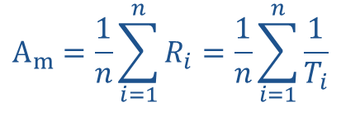
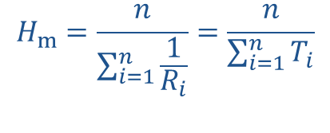
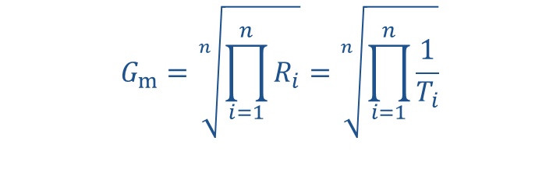
这种方法的缺点：
在理想情况的计算机系统可获得的最高理论性能值，它不能反映出真实的性能。实际性能（持续性能）一般往往是峰值性能的5%~30%（因算法而异）。
持续性能的表示有三种：n道程序运算速度的……。
算术性能平均值A_{m}
调和性能平均值H_{m}
几何性能平均值G_{m}
通常使用G_{m}
_{还可进一步考虑赋予不同程序不同权值反应其出现比例}

Slide 16
5. 核心程序法
把应用程序中用得最频繁的那部分核心程序作为评价计算机性能的标准程序。称为基准程序 (benchmark)
整数测试程序：Dhrystone
用C语言编写，100条语句。包括：各种赋值语句，各种数据类型和数据区，各种控制语句，过程调用和参数传送，整数运算和逻辑操作。
VAX-11/780的测试结果为每秒1757个

Slide 17
浮点测试程序：Linpack
用FORTRAN语言编写，主要是浮点加法和浮点乘法操作
Whetstone基准测试程序
用FORTRAN语言编写的综合性测试程序
主要包括：浮点运算、整数算术运算、功能调用、数组变址、条件转移、超越函数。
测试结果用Kwips表示。

Slide 18
SPEC基准测试程序 (System performance evaluation Cooperative)
由30个左右世界知名计算机大厂商所支持的非盈利的合作组织，包括：IBM、AT&T、BULL、Compaq、CDC、DG、DEC、Fujitsu、HP、Intel、MIPS、Motolola、SGI、SUN、Unisys等；

Slide 19
SPEC能够全面反映机器的性能，具有很高的参考价值；
以AX-11/780的测试结果作为基数；
SPEC1.0 1989年10月宣布，程序量超过15万行，包含10个测试程序， 4个定点程序，6个浮点程序；测试结果用SPECint’89和SPECfp’89表示。
1992年，又增加10个测试程序，共有6个定点程序和14个浮点程序，测试结果用SPECint’92和SPECfp’92表示。
1995年，推出SPECint’95和SPECfp’95

Slide 20
处理机 SPECint’95 SPECfp’95
PentiumII 400 18.5 13.3
PentiumII 450 18.7 13.7
PentiumIII 500 20.6 14.7
PientiumIII 550 22.3 15.6
Celeron 300A 12.0 9.66
Celeron 333 13.1 10.20
Celeron 366 14.1 10.70
Celeron 400 15.1 11.20
Celeron 433 16.1 11.60
Celeron 466 17.0 12.00

Slide 21
TPC基准程序
Transaction Processing Council（事务处理委员会）
成立于1988年，已有40多个成员；
用于评测计算机的事务处理、数据库处理、企业管理与决策支持等方面的性能。
1989年10月、1990年8月和1992年7月发表了TPC-A、TPC-B和TPC-C。

Slide 22
计算机系统的定量设计原理
1.哈夫曼（Huffman)压缩原理
加速处理高概率事件
2.Amdahl定律
3.程序访问的局部性定律

Slide 23
2.Amdahl定律
该定律可以确定对系统中性能瓶颈部件采取措施提高速度后能得到系统性能改进的程度，即系统加速比S_{p}。
Sp=
Or
系统改进后的性能
系统未改进时的性能
系统未改进时的程序执行时间T_{old}
系统改进后的程序执行时间T_{new}

Slide 24
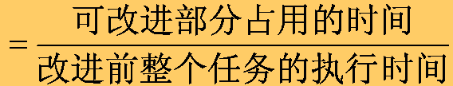
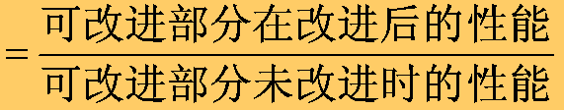
在Amdahl定律中，加速比与两个因素有关：
1.性能可改进比f_{new}
f_{new} 0≤f_{new}≤１
2.部件加速比r_{new}
r_{new} r_{new}>1

Slide 25
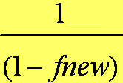
改进后整个系统的加速比为:
当系统性能可改进比f_{new}为0时，S_{p}=1;
当部件加速比r_{new}趋于无穷大时，分母中的
f_{new} / r_{new}将趋于0，则S_{p}=
结论：性能提高的幅度受限于性能改进部分所占的比例大小，而性能改进的极限又受限于性能可改进比f_{new}的约束。
（1-fnew)表示不可改进部分的比例

Slide 26
例5：假设将某一部件的处理速度加快到10倍，该部件的原处理时间仅为整个运行时间的40%，则采用加快措施后能使整个系统的性能提高多少？
解：由题意可知：f_{new}=0.4, r_{new}=10，根据Amdahl定律，加速比为：

Slide 27
３.程序访问局部性定律：时间上和空间上
时间上的局部性
指的是最近的将来要用到的信息可能就是现在正在使用的信息，因为程序存在着循环。
空间上的局部性
指的是最近的将来要用到的信息很可能与现在正在使用的信息在程序位置上是邻近的，这是因为指令通常按顺序存放，顺序执行的，数据也通常是以向量、阵列、树、表等形式簇聚地放在一起。

